Slide 1
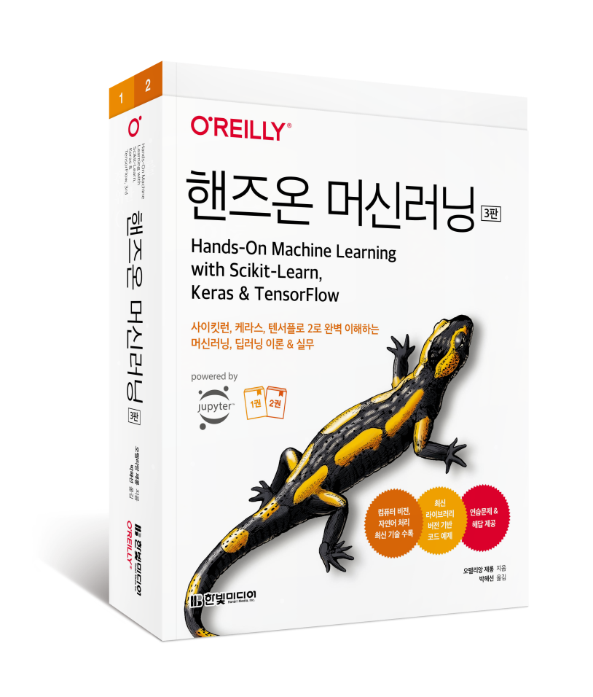
핸즈온 머신러닝(3판)
[2부] 신경망과 딥러닝
12장 텐서플로를 사용한 사용자 정의 모델과 훈련
ㅇㅇ대학교 ㅇㅇ학과
홍길동

Slide 2
시작하기 전에
지은이: 오렐리앙 제롱 Aurélien Géron
머신러닝 컨설턴트. 2013년에서 2016년까지 구글에서 유튜브 동영상 분류 팀을 이끌었다. 2002년에서 2012년까지 프랑스의 모바일 ISP 선두 주자인 위퍼스트(Wifirst)를 설립하고 CTO로 일했다. 2001년에는 폴리콘셀(Polyconseil)을 설립하고 CTO로 일했다. 이 회사는 지금 전기차 공유 서비스인 오토립(Autolib’)을 운영하고 있다.
그전에는 재무(J. P. 모건과 소시에테 제네랄(Société Générale)), 방위(캐나다 국방부), 의료(수혈) 등 다양한 분야에서 엔지니어로 일했고, C++, WiFi, 인터넷 구조에 관한 몇 권의 기술 서적을 썼으며 한 프랑스 공과대학에서 컴퓨터과학을 가르쳤다.
옮긴이: 박해선 haesun.park@tensorflow.blog
기계공학을 전공했지만 졸업 후엔 줄곧 코드를 읽고 쓰는 일을 했다. 블로그(tensorflow.blog)에 글을 쓰고 머신러닝과 딥러닝에 관한 책을 집필, 번역하면서 소프트웨어와 과학의 경계를 흥미롭게 탐험하고 있다.
『챗GPT로 대화하는 기술』(한빛미디어, 2023), 『혼자 공부하는 머신러닝+딥러닝』(한빛미디어, 2020), 『혼자 공부하는 데이터 분석 with 파이썬』(한빛미디어, 2023), 『Do it! 딥러닝 입문』(이지스퍼블리싱, 2019) 등 집필했다.
[코드 예제] https://bit.ly/homl3-git 에서 주피터 노트북으로 제공

Slide 3
3판의 주요 변경 내용
최신 라이브러리 버전으로 전체 코드 업데이트
특성 이름 추적, 히스토그램 기반 그레이디언트 부스팅, 레이블 전파 등 사이킷런에 새롭게 추가된 다양한 기능
하이퍼파라미터 튜닝을 위한 케라스 튜너(Keras Tuner) 라이브러리, 자연어 처리를 위한 허깅 페이스(Hugging Face)의 트랜스포머스(Transformers) 라이브러리 및 케라스의 새로운 전처리 및 데이터 증식 층
여러 비전 모델(ResNeXt, DenseNet, MobileNet, CSPNet, EfficientNet)과 올바른 모델을 선택하기 위한 가이드라인
<15장 RNN과 CNN을 사용한 시퀀스 처리>: 합성된 시계열 대신 시카고 버스 및 철도 탑승객 데이터를 분석하며 ARMA 모델과 그 변형
<16장 RNN과 어텐션을 사용한 자연어 처리>: 인코더-디코더 RNN, 트랜스포머 모델을 사용한 영어-스페인어 번역 모델 구축, 스위치 트랜스포머(Switch Transformer), DistilBERT, T5, PaLM(사고 사슬 프롬프트 포함)과 같은 언어 모델 비전 트랜스포머(ViT) 소개, DeiT, 퍼시비어, DINO와 같은 트랜스포머 기반 비전 모델을 비롯한 CLIP, DALL·E, 플라밍고, GATO 등 몇 가지 대형 멀티모달 모델 개요
<17장 오토인코더, GAN 그리고 확산 모델>: 확산 모델 소개, DDPM 구현
<19장 대규모 텐서플로 모델 훈련과 배포>: 구글 클라우드 AI 플랫폼에서 구글 버텍스 AI로 마이그레이션, 대규모 하이퍼파라미터 검색을 위한 분산 케라스 튜너, TensorFlow.js 코드
PipeDream과 Pathways를 비롯한 추가적인 분산 훈련 기법
[참조] https://homl.info/changes3

Slide 4
이 책의 학습 목표
1부
머신러닝
1장: 한눈에 보는 머신러닝 | 데이터 과학자가 꼭 알아야 할 기초 개념과 용어
2장: 머신러닝 프로젝트 처음부터 끝까지 | 주택 가격을 예측하는 회귀 작업을 살펴보면서 선형 회귀, 결정 트리, 랜덤 포레스트 등 여러 알고리즘 학습
3장: 분류 | 분류 시스템 학습
4장: 모델 훈련 | 신경망 구축에 필요한 모델 훈련 알고리즘 학습
5장: 서포트 벡터 머신 | SVM의 핵심 개념, 사용 방법, 작동 원리 학습
6장: 결정 트리 | 결정 트리의 훈련, 시각화, 예측 방법과 사이킷런의 CART 훈련 알고리즘 등
7장: 앙상블 학습과 랜덤 포레스트 | 투표 기반 분류기, 배깅과 페이스팅 앙상블, 랜덤 포레스트, 부스팅, 스태킹 앙상블 등
8장: 차원 축소 | 고차원 공간과 차원 축소 기법
9장: 비지도 학습 | 비지도 학습과 알고리즘

Slide 5
이 책의 학습 목표
2부
신경망과 딥러닝
10장: 케라스를 사용한 인공 신경망 소개 | 인공 신경망과 케라스를 이용한 구현 방법
11장: 심층 신경망 훈련 | 심층 신경망의 문제와 해결 방법
12장: 텐서플로를 사용한 사용자 정의 모델과 훈련 | 텐서플로와 저수준 파이썬 API를 이용한 사용자 정의 모델과 훈련 알고리즘
13장: 텐서플로를 사용한 데이터 적재와 전처리 | tf.data API와 TFRecord 포맷, 케라스 전처리 층 및 tf.data API 사용 방법
14장: 합성곱 신경망을 사용한 컴퓨터 비전 | CNN 구성 요소, 케라스를 사용한 구현 방법
15장: RNN과 CNN을 사용한 시퀀스 처리 | RNN 개념과 WaveNet 구현
16장: RNN과 어텐션을 사용한 자연어 처리 | 문장 수준의 RNN과 어텐션 메커니즘
17장: 오토인코더, GAN 그리고 확산 모델 | 오토인코더 차원 축소, 특성 추출, 비지도 사전 훈련 방법과 생성 모델
18장: 강화 학습 | 강화 학습 개념, 정책 그레이디언트, 심층 Q-네트워크
19장: 대규모 텐서플로 모델 훈련과 배포 | TF 서빙과 구글 버텍스 AI 플랫폼에 모델을 배포하는 방법

Slide 6
이 책의 학습 목표
3부
부록
부록 A: 연습문제 정답
부록 B: 머신러닝 프로젝트 체크리스트
부록 C: 자동 미분
부록 D: 특수한 데이터 구조
부록 E: 텐서플로 그래프

Slide 7
Contents
12장: 텐서플로를 사용한 사용자 정의 모델과 훈련
12.1 텐서플로 훑어보기
12.2 넘파이처럼 텐서플로 사용하기
12.3 사용자 정의 모델과 훈련 알고리즘
12.4 텐서플로 함수와 그래프

Slide 8
12장 텐서플로를 사용한 사용자 정의 모델과 훈련
텐서플로와 저수준 파이썬 API를 이용한 사용자 정의 모델과 훈련 알고리즘

Slide 9
12.1 텐서플로 훑어보기(1)
텐서플로는 강력한 수치 계산용 라이브러리
구글에서 개발, 2015년 11월 오픈 소스로 공개
셀 수 없이 많은 프로젝트가 텐서플로를 사용하여 이미지 분류, 자연어 처리, 추천 시스템, 시계열 예측 등과 같은 모든 종류의 머신러닝 작업을 수행
기능 요약
핵심 구조는 넘파이와 매우 비슷하지만 GPU를 지원
(여러 장치와 서버에 대해서) 분산 컴퓨팅을 지원
일종의 JITjust-in-time 컴파일러를 포함. 속도를 높이고 메모리 사용량을 줄이기 위해 계산을 최적화
계산 그래프는 플랫폼에 중립적인 포맷으로 내보낼 수 있으므로 한 환경(예를 들어, 리눅스에 있는 파이썬)에서 텐서플로 모델을 훈련하고 다른 환경(예를 들어, 안드로이드 장치에 있는 자바)에서 실행할 수 있음
텐서플로는 후진 모드 자동 미분(10장과 부록 B 참고) 기능과 RMSProp, Nadam 같은 고성능 옵티마이저(11장 참고)를 제공하므로 모든 종류의 손실 함수를 쉽게 최소화

Slide 10
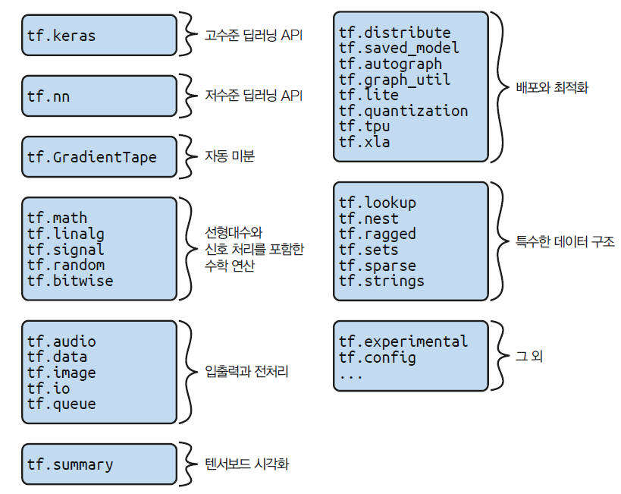
12.1 텐서플로 훑어보기(2)
텐서플로는 케라스 이외에 데이터 적재, 전처리 연산(tf.data, tf.io 등), 이미지 처리 연산(tf.image), 신호 처리 연산(tf.signal) 등 많은 기능을 포함
그림 12-1 텐서플로 파이썬 API

Slide 11
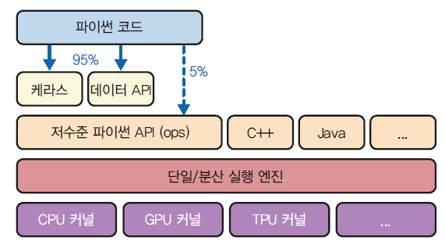
12.1 텐서플로 훑어보기(3)
텐서플로 특징
Windows, 리눅스, macOS뿐만 아니라 (텐서플로 Lite를 사용하여) iOS와 안드로이드 같은 모바일 디바이스에서도 실행
파이썬 외에 다른 언어의 API도 제공
C++, 자바, 스위프트 API를 사용할 수 있음
TensorFlow.js - 자바스크립트 구현을 통해 브라우저에서 직접 모델을 실행할 수 있음
그림 12-2 텐서플로 구조

Slide 12
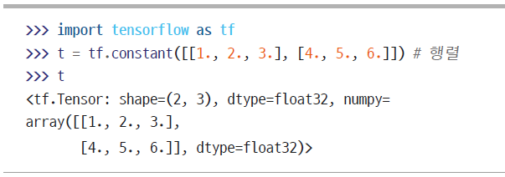
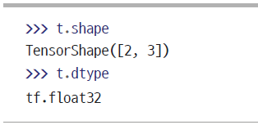
12.2 넘파이처럼 텐서플로 사용하기(1)
12.2.1 텐서와 연산
tf.constant() 함수
두 개의 행과 세 개의 열을 가진 실수 행렬을 나타내는 텐서
ndarray와 마찬가지로 tf.Tensor는 크기(shape)와 데이터 타입(dtype)을 가짐

Slide 13
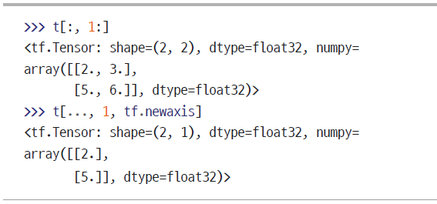
12.2 넘파이처럼 텐서플로 사용하기(2)
인덱스 참조도 넘파이와 매우 비슷하게 작동

Slide 14
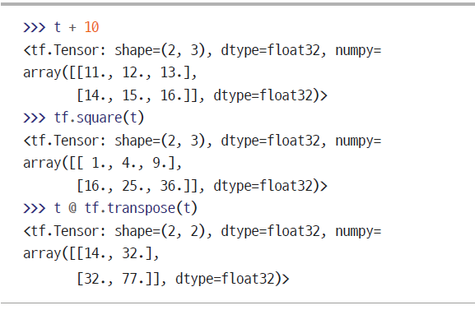

12.2 넘파이처럼 텐서플로 사용하기(3)
모든 종류의 텐서 연산이 가능
텐서는 스칼라값도 가질 수 있으며 이 경우 크기는 비어 있음

Slide 15
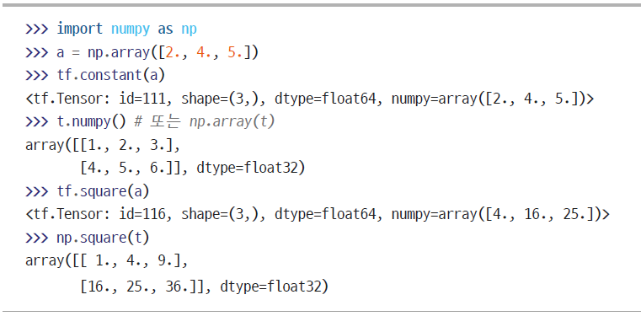
12.2 넘파이처럼 텐서플로 사용하기(4)
12.2.2 텐서와 넘파이
텐서는 넘파이와 함께 사용하기 편리
넘파이 배열로 텐서를 만들 수 있고 그 반대도 가능
넘파이 배열에 텐서플로 연산을 적용할 수 있고 텐서에 넘파이 연산을 적용할 수도 있음

Slide 16
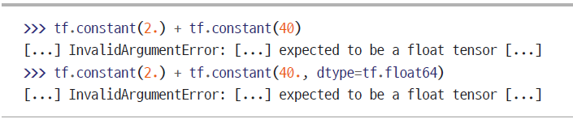
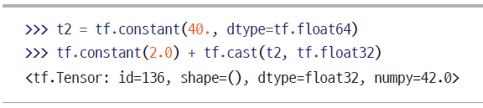
12.2 넘파이처럼 텐서플로 사용하기(5)
12.2.3 타입 변환
타입 변환은 성능을 크게 감소시킬 수 있음
이를 방지하기 위해 텐서플로는 어떤 타입 변환도 자동으로 수행하지 않음
타입 변환이 필요할 때는 tf.cast() 함수를 사용

Slide 17
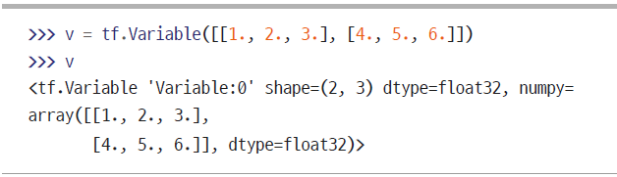
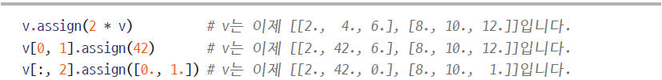

12.2 넘파이처럼 텐서플로 사용하기(6)
12.2.4 변수
tf.Variable
tf.Tensor는 변경이 불가능한 객체 즉, 텐서의 내용을 바꿀 수 없음
따라서 일반적인 텐서로는 역전파로 변경되어야 하는 신경망의 가중치를 구현할 수 없음
또한 시간에 따라 변경되어야 하는 파라미터에 대해 변수 사용이 필요
단, 직접 수정은 불가

Slide 18
12.2 넘파이처럼 텐서플로 사용하기(7)
12.2.5 다른 데이터 구조
텐서플로가 지원하는 데이터 구조
희소 텐서(tf.SparseTensor)
텐서 배열(tf.TensorArray)
래그드 텐서(tf.RaggedTensor)
문자열 텐서
집합
큐

Slide 19
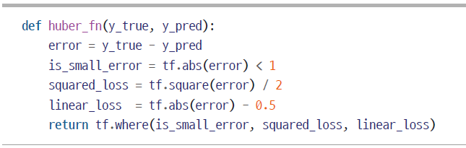

12.3 사용자 정의 모델과 훈련 알고리즘(1)
12.3.1 사용자 정의 손실 함수
후버 손실 구현
레이블과 모델의 예측을 매개변수로 받는 함수를 만들고 (각 샘플의) 손실을 모두 담은 텐서를 계산
후버 손실을 사용해 케라스 모델의 컴파일 메서드를 호출하고 모델을 훈련

Slide 20

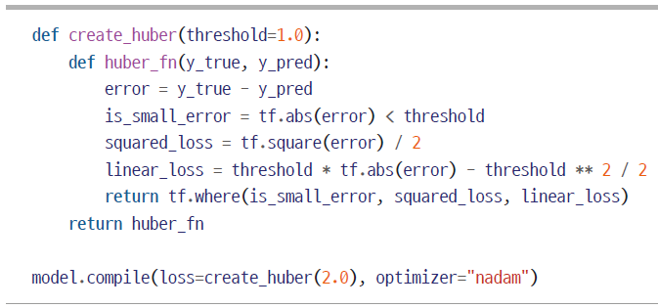
12.3 사용자 정의 모델과 훈련 알고리즘(2)
12.3.2 사용자 정의 요소를 가진 모델을 저장하고 로드하기
사용자 정의 객체를 포함한 모델을 로드할 때는 그 이름과 객체를 매핑
오차의 다른 기준이 필요
매개변수를 받을 수 있는 함수 만들기

Slide 21
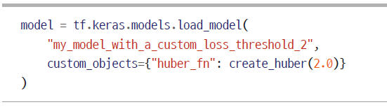
12.3 사용자 정의 모델과 훈련 알고리즘(3)
모델을 로드할 때 threshold 값을 지정해야 함
모델을 저장할 때 이 threshold 값은 저장되지 않기 때문임
새로 정의한 함수 이름이 아니라 저장한 케라스 모델에 사용했던 함수 이름인 "huber_fn"을 사용

Slide 22
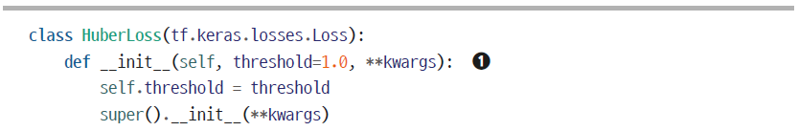
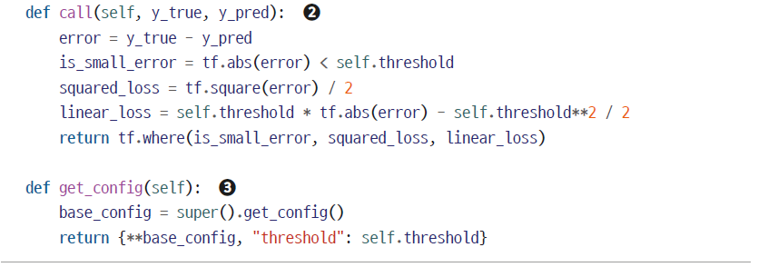
12.3 사용자 정의 모델과 훈련 알고리즘(4)
tf.keras.losses.Loss 클래스를 상속하고 get_config() 메서드를 구현하여 해결

Slide 23


12.3 사용자 정의 모델과 훈련 알고리즘(5)
모델을 컴파일할 때 이 클래스의 인스턴스를 사용
이 모델을 저장할 때 임곗값도 함께 저장
모델을 로드할 때 클래스 이름과 클래스 자체를 매핑

Slide 24
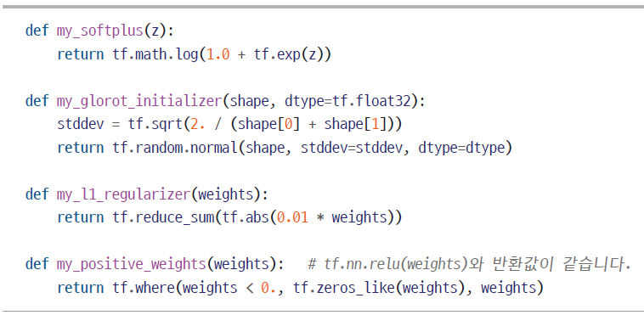
12.3 사용자 정의 모델과 훈련 알고리즘(6)
12.3.3 활성화 함수, 초기화, 규제, 제한을 커스터마이징하기
커스터마이징은 대부분의 경우 적절한 입력과 출력을 가진 간단한 함수를 작성
사용자 정의 활성화 함수
사용자 정의 글로럿 초기화
사용자 정의 ℓ₁ 규제
양수인 가중치만 남기는 사용자 정의 제한

Slide 25
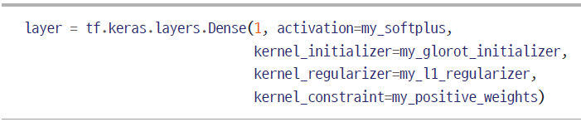
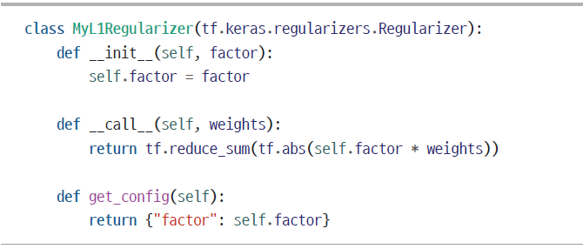
12.3 사용자 정의 모델과 훈련 알고리즘(7)
사용자 정의 함수는 보통의 함수와 동일하게 사용
함수가 모델과 함께 저장해야 할 하이퍼파라미터를 가지고 있다면 적절한 클래스를 상속
사용자 정의 손실을 만들었던 것처럼 factor 하이퍼파라미터를 저장하는 ℓ₁ 규제를 위한 간단한 클래스의 예

Slide 26
12.3 사용자 정의 모델과 훈련 알고리즘(8)
12.3.4 사용자 정의 지표
손실과 지표의 차이
손실( 예 크로스 엔트로피)은 모델을 훈련하기 위해 경사 하강법에서 사용되므로 (적어도 평가할 지점에서는) 미분 가능해야 하고 그레이디언트가 모든 곳에서 0이 아니어야 함
반대로 지표(예 정확도)는 모델을 평가할 때 사용
대부분의 경우 사용자 지표 함수를 만드는 것은 사용자 손실 함수를 만드는 것과 동일
앞서 만든 후버 손실 함수는 지표로 사용해도 잘 작동 - 모델을 저장할 때도 동일하게 함수의 이름 "huber_fn"만 저장

Slide 27
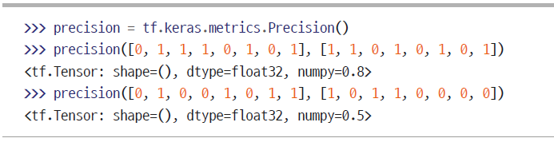
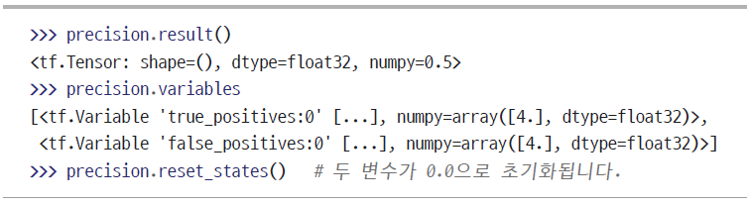
12.3 사용자 정의 모델과 훈련 알고리즘(9)
tf.keras.metrics.Precision 클래스
진짜 양성 개수와 거짓 양성 개수를 기록하고 필요할 때 정밀도를 계산할 수 있는 객체가 필요
스트리밍 지표(streaming metric) 또는 상태가 있는 지표(stateful metric)
result() 메서드를 호출하여 현재 지표 값을 계산

Slide 28
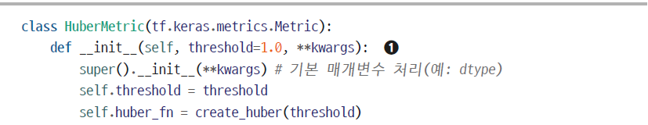
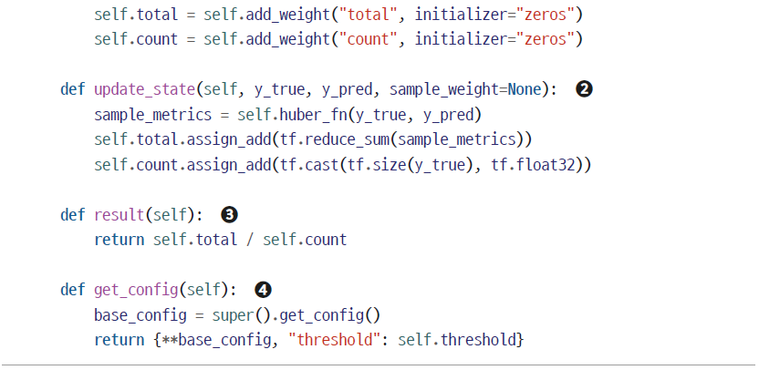
12.3 사용자 정의 모델과 훈련 알고리즘(10)
tf.keras.metrics.Metric 클래스 상속
사용자 정의 스트리밍 지표
예) 전체 후버 손실과 지금까지 처리한 샘플 수를 기록하는 클래스

Slide 29

12.3 사용자 정의 모델과 훈련 알고리즘(11)
12.3.5 사용자 정의 층
사용자 정의 층이 필요할 때
텐서플로에는 없는 특이한 층을 가진 네트워크를 만들어야 할 때
또는 동일한 층 블록이 여러 번 반복되는 네트워크를 만들 경우 각각의 블록을 하나의 층으로 다루는 것이 편리
예) 입력에 지수 함수를 적용하는 층

Slide 30
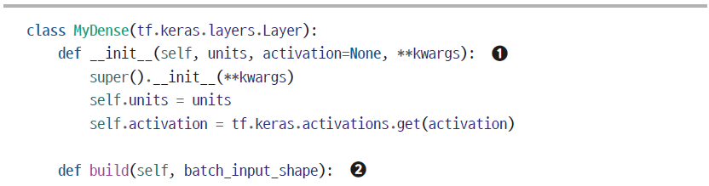
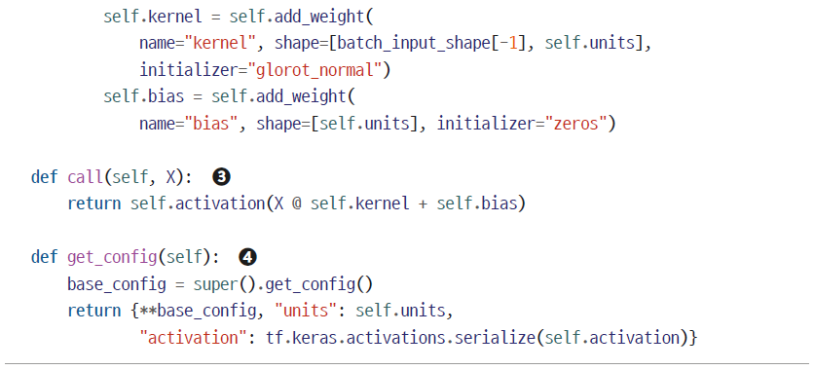
12.3 사용자 정의 모델과 훈련 알고리즘(12)
사용자 정의 층을 시퀀셜 API나 함수형 API, 서브클래싱 API에서 보통의 층과 동일하게 사용
또는 활성화 함수로 사용하거나 activation=tf.exp와 같이 지정
상태가 있는 층(가중치를 가진 층)을 만들려면 tf.keras.layers.Layer를 상속
예) Dense 층의 간소화 버전을 구현

Slide 31
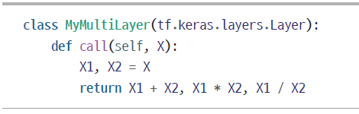
12.3 사용자 정의 모델과 훈련 알고리즘(13)
여러 가지 입력을 받는 (예 Concatenate 층과 같은) 층을 만들려면 call() 메서드에 모든 입력이 포함된 튜플을 매개변수 값으로 전달
여러 출력을 가진 층을 만들려면 call() 메서드가 출력의 리스트를 반환
예) 두 개의 입력과 세 개의 출력을 만드는 층

Slide 32
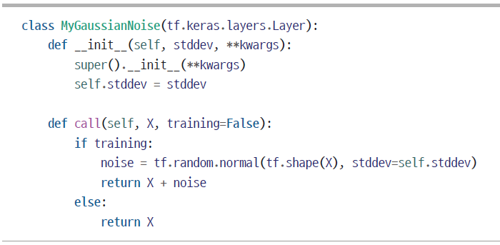
12.3 사용자 정의 모델과 훈련 알고리즘(14)
훈련과 테스트에서 다르게 작동하는 층이 필요하다면 ( 예를 들어 Dropout이나 Batch Normalization을 사용하는 층이라면) call() 메서드에 training 매개변수를 추가하여 훈련인지 테스트인지를 결정
예) 훈련하는 동안 (규제 목적으로) 가우스 잡음을 추가하고 테스트 시에는 아무것도 하지 않는 층

Slide 33
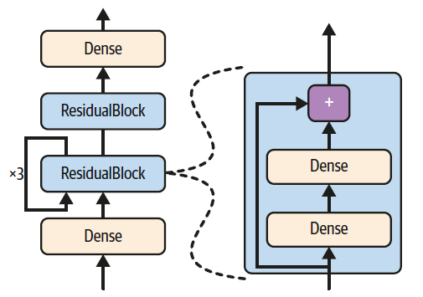
12.3 사용자 정의 모델과 훈련 알고리즘(15)
12.3.6 사용자 정의 모델
사용자 정의 모델 클래스
tf.keras.Model 클래스를 상속하여 생성자에서 층과 변수를 만들고, 모델이 해야 할 작업을 call() 메서드에 구현
그림 12-3 사용자 정의 모델: 스킵 연결이 있는 사용자 정의 잔차 블록(ResidualBlock) 층을 가진 예제 모델

Slide 34
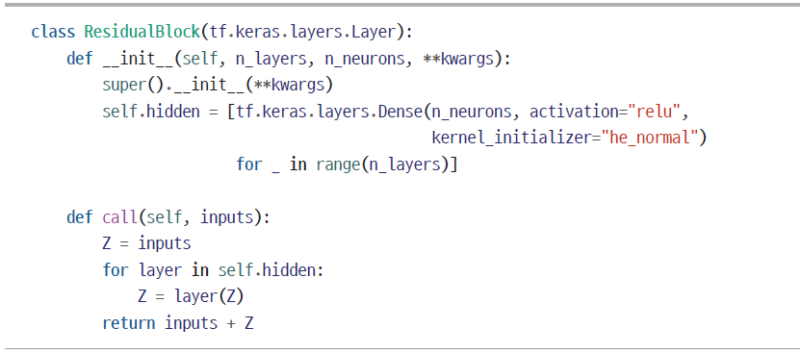
12.3 사용자 정의 모델과 훈련 알고리즘(16)
이 모델을 구현하려면 동일한 블록을 여러 개 만들어야 함(또한 다른 모델에 재사용 하기 위해)
ResidualBlock 층

Slide 35
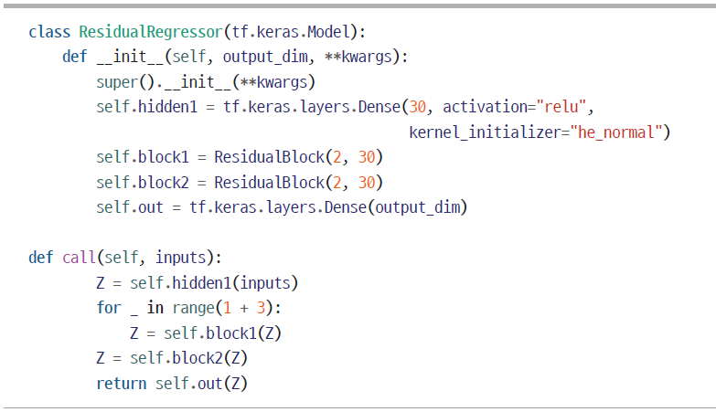
12.3 사용자 정의 모델과 훈련 알고리즘(17)
서브클래싱 API를 사용해 이 모델을 정의

Slide 36
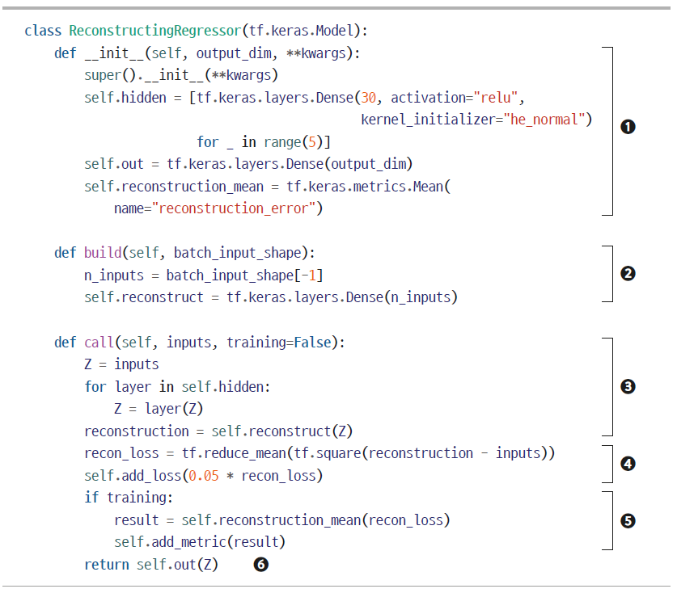
12.3 사용자 정의 모델과 훈련 알고리즘(18)
12.3.7 모델 구성 요소에 기반한 손실과 지표
재구성 손실(reconstruction loss)
보조 출력에 연결된 손실 - 재구성과 입력 사이의 평균 제곱 오차

Slide 37
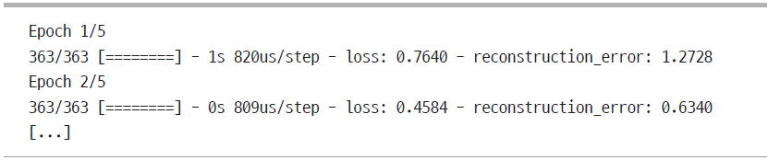
12.3 사용자 정의 모델과 훈련 알고리즘(19)
훈련하는 동안 총 손실과 재구성 손실이 함께 계산

Slide 38

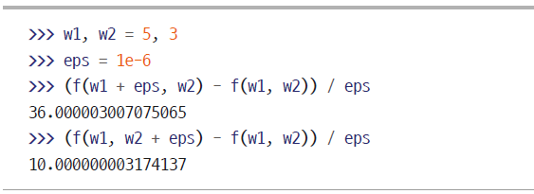
12.3 사용자 정의 모델과 훈련 알고리즘(20)
12.3.8 자동 미분으로 그레이디언트 계산하기
손으로 직접 도함수를 계산하는 것은 거의 불가능한 작업
대안) 각 파라미터가 매우 조금 바뀔 때 함수의 출력이 얼마나 변하는지 측정하여 도함수의 근삿값을 계산

Slide 39
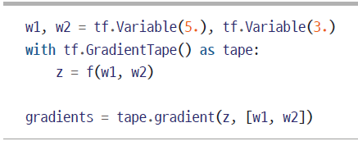
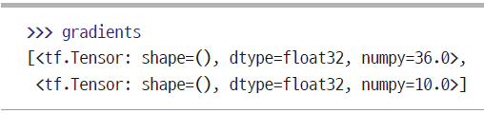
12.3 사용자 정의 모델과 훈련 알고리즘(21)
후진 모드 자동 미분을 사용
텐서플로가 계산한 그레이디언트를 확인

Slide 40
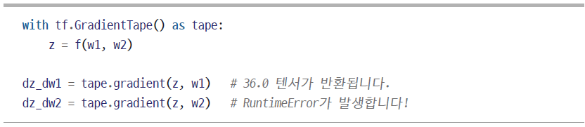
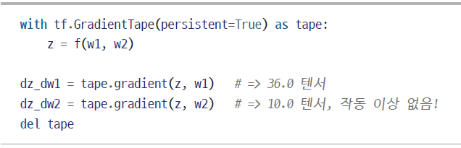
12.3 사용자 정의 모델과 훈련 알고리즘(22)
gradient() 메서드가 호출된 후에는 자동으로 테이프가 즉시 지워짐
따라서 gradient() 메서드를 두 번 호출하면 예외가 발생
gradient() 메서드를 한 번 이상 호출해야 한다면 지속 가능한 테이프를 만들고 사용이 끝난 후 테이프를 삭제하여 리소스를 해제

Slide 41
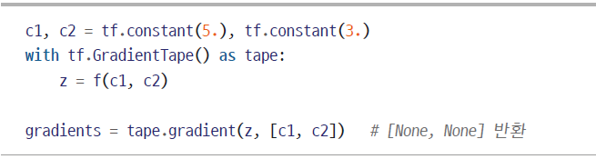
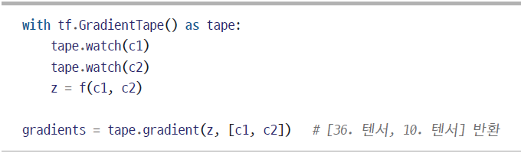
12.3 사용자 정의 모델과 훈련 알고리즘(23)
기본적으로 테이프는 변수가 포함된 연산만을 기록
만약 변수가 아닌 다른 객체에 대한 z의 그레이디언트를 계산하면 None이 반환
필요한 경우 어떤 텐서든 감시하여 관련된 모든 연산을 기록하도록 강제
변수처럼 이런 텐서에 대해 그레이디언트를 계산

Slide 42
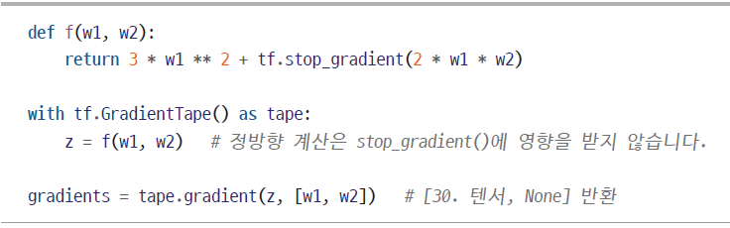
12.3 사용자 정의 모델과 훈련 알고리즘(24)
신경망의 일부분에 그레이디언트가 역전파되지 않도록 막을 필요가 있을 경우
tf.stop_gradient() 함수를 사용 - 이 함수는 (tf.identity()처럼) 정방향 계산을 할 때 입력을 반환
하지만 역전파 시에는 그레이디언트를 전파하지 않음(상수처럼 작동)

Slide 43
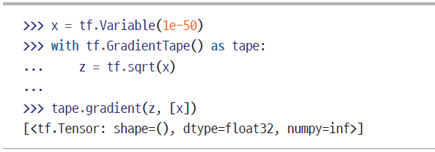

12.3 사용자 정의 모델과 훈련 알고리즘(25)
그레이디언트를 계산할 때 수치적인 이슈가 발생할 경우
예를 들어 x = 10⁻⁵⁰에서 제곱근을 계산하면 결과는 무한대
실제로 이 지점의 기울기는 무한대가 아니지만 32비트 부동소수점으로는 다룰 수 없음
my_softplus() 함수의 구현

Slide 44
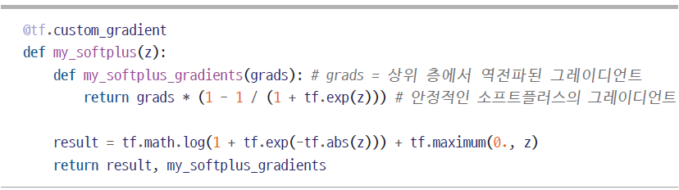
12.3 사용자 정의 모델과 훈련 알고리즘(26)
수치적으로 안정적인 함수에도 수치적으로 불안정한 그레이디언트가 있는 경우
자동 미분을 사용하지 않고 그레이디언트 계산을 위해 사용할 식을 텐서플로에 전달
수치적으로 안정적인 그레이디언트 함수도 반환하도록 my_softplus() 함수를 업데이트

Slide 45
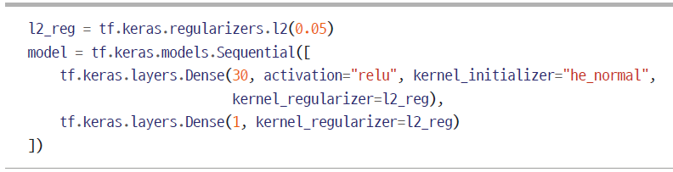
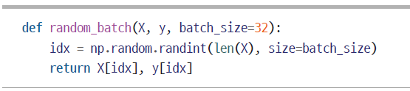
12.3 사용자 정의 모델과 훈련 알고리즘(27)
12.3.9 사용자 정의 훈련 반복
훈련 반복 구현
하나의 옵티마이저만 사용하는 fit() 메서드로 두 개의 옵티마이저가 필요했던 헝츠 청의 논문(10장 참조)을 구현
모델 만들기
훈련 세트에서 샘플 배치를 랜덤하게 추출하는 작은 함수

Slide 46
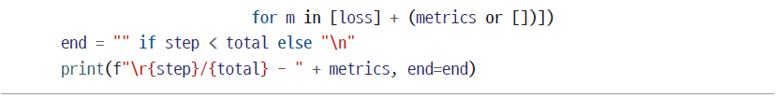
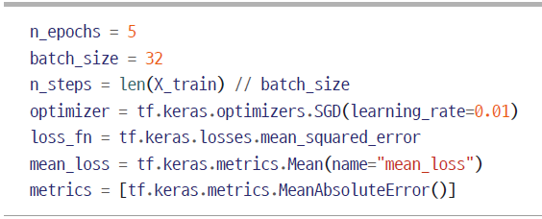
12.3 사용자 정의 모델과 훈련 알고리즘(28)
현재 스텝 수, 전체 스텝 수, 에포크 시작부터 평균 손실(Mean 지표를 사용해 계산), 그 외 다른 지표를 포함하여 훈련 상태를 출력하는 함수
몇 개의 하이퍼파라미터를 정의하고 옵티마이저, 손실 함수, 지표(이 예제에서는 MAE)를 선택

Slide 47
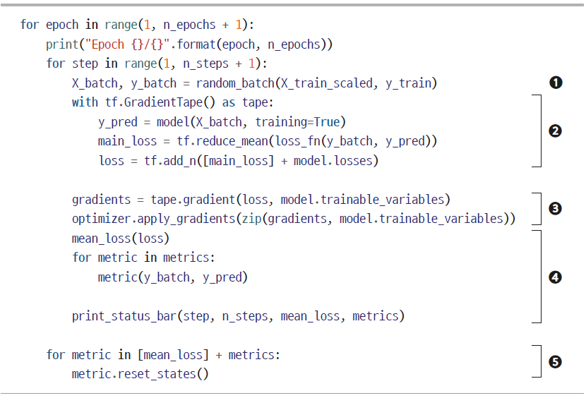
12.3 사용자 정의 모델과 훈련 알고리즘(29)
사용자 정의 훈련 반복 준비 완료

Slide 48
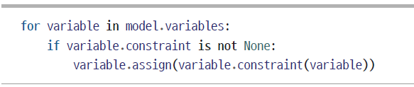
12.3 사용자 정의 모델과 훈련 알고리즘(30)
만약 그레이디언트 클리핑(11장 참고)을 하고 싶다면
clipnorm이나 clipvalue 하이퍼파라미터를 지정
만약 가중치에 다른 변환을 적용하려면
apply_gradients() 메서드를 호출하기 전에 수행
(층을 만들 때 kernel_constraint나 bias_constraint를 지정하여) 모델에 가중치 제한을 추가하고 싶다면
apply_gradients() 다음에 이 제한을 적용하도록 훈련 반복을 수정

Slide 49

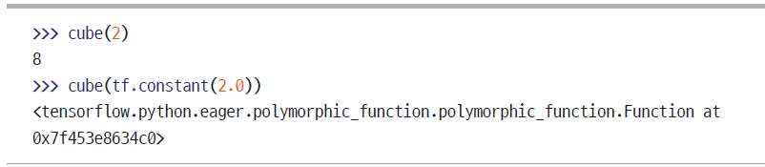

12.4 텐서플로 함수와 그래프(1)
입력의 세제곱을 계산하는 함수
정수나 실수 같은 파이썬 상수나 텐서를 사용하여 이 함수를 호출
tf.function()을 사용하여 이 파이썬 함수를 텐서플로 함수(TensorFlow function)로 변환

Slide 50



12.4 텐서플로 함수와 그래프(2)
이 텐서플로 함수는 원래 파이썬 함수처럼 사용할 수 있고 동일한 (하지만 항상 텐서로) 결과를 반환
tf.function 데코레이터
원본 파이썬 함수는 필요할 때 여전히 텐서플로 함수의 python_function 속성으로 참조

Slide 51
12.4 텐서플로 함수와 그래프(3)
텐서플로 특징과 장점
텐서플로는 사용하지 않는 노드를 제거하고 표현을 단순화(예를 들면 1 + 2를 3으로 대체)하는 등 계산 그래프를 최적화
최적화된 그래프가 준비되면 텐서플로 함수는 적절한 순서에 맞춰 (그리고 가능하면 병렬로) 그래프 내의 연산을 효율적으로 실행 - 일반적으로 텐서플로 함수는 원본 파이썬 함수보다 훨씬 빠르게 실행
파이썬 함수를 빠르게 실행하려면 텐서플로 함수로 변환
tf.function()을 호출할 때 jit_compile=True로 설정하면 텐서플로는 XLA(accelerated linear algebra)를 사용하여 해당 그래프를 위한 전용 커널을 컴파일하며, 종종 여러 연산을 융합
케라스가 XLA를 사용하도록 하려면 compile() 메서드를 호출할 때 jit_compile=True를 설정
텐서플로 함수는 호출에 사용되는 입력 크기와 데이터 타입에 맞춰 매번 새로운 그래프를 생성

Slide 52

12.4 텐서플로 함수와 그래프(4)
12.4.1 오토그래프와 트레이싱
그림 12-4 텐서플로가 오토그래프와 트레이싱을 사용해 그래프를 생성하는 방법

Slide 53
12.4 텐서플로 함수와 그래프(5)
12.4.2 텐서플로 함수 사용법
tf.function 데코레이터와 사용 규칙
넘파이나 표준 라이브러리를 포함해서 다른 라이브러리를 호출하면 트레이싱 과정에서 실행 이 호출은 그래프에 포함되지 않음
다른 파이썬 함수나 텐서플로 함수를 호출할 수 있음 - 하지만 텐서플로가 계산 그래프에 있는 이러한 함수들의 연산을 감지하므로 동일한 규칙을 따름
함수에서 텐서플로 변수(또는 데이터셋이나 큐와 같은 상태가 있는 다른 텐서플로 객체)를 만든다면 처음 호출될 때만 수행되어야 함
파이썬 함수의 소스 코드는 텐서플로에서 사용 가능해야 함
텐서플로는 텐서나 tf.data.Dataset(13장 참고)을 순회하는 for 문만 감지 - 따라서 for i in range(x) 대신 for i in tf.range(x)를 사용해야 함
성능 면에서는 반복문보다 벡터화된 구현을 사용하는 것이 좋음

Slide 54
연습문제(1)
텐서플로를 한마디로 어떻게 정의할 수 있나요? 텐서플로의 주요 특징은 무엇인가요? 인기 있는 딥러닝 라이브러리는 어떤 것이 있나?
텐서플로는 넘파이를 그대로 대체할 수 있나요? 두 라이브러리의 주요 차이점은 무엇인가?
tf.range(10)와 tf.constant(np.arange(10))의 결과는 같은가?
일반 텐서 외에 텐서플로에서 사용할 수 있는 6가지 다른 데이터 구조는 무엇인가?
tf.keras.losses.Loss 클래스를 상속하거나 일반 함수를 작성하여 사용자 정의 손실 함 수를 정의할 수 있음. 언제 사용해야 하나?
비슷하게 tf.keras.metrics.Metric 클래스를 상속하거나 함수를 정의하여 지표를 정의할 수 있음. 언제 사용해야 하나?
언제 사용자 정의 층 또는 사용자 정의 모델을 만들어야 하나?
사용자 정의 훈련 반복을 만들어야 하는 경우는 어떤 것이 있나?
케라스의 사용자 정의 구성 요소가 임의의 파이썬 코드를 담을 수 있나? 또는 이 구성 요소를 텐서플로 함수로 바꿀 수 있나?
텐서플로 함수로 바꿀 수 있는 함수를 만든다면 따라야 할 주요 규칙은 무엇인가?
동적인 케라스 모델을 만들어야 할 때는 언제인가? 어떻게 만들 수 있나? 왜 전체 모델을 동적으로 만들지 않나?

Slide 55
연습문제(2)
층 정규화layer normalization를 수행하는 사용자 정의 층을 구현해보기 (이런 종류의 층을 15장에서 사용함)
build() 메서드에서 두 개의 훈련 가능한 가중치 α와 β를 정의. 두 가중치 모두 크기가 input_shape[-1:]이고 데이터 타입은 tf.float32. α는 1로 초기화되고 β는 0으로 초기화되어야 함
call() 메서드는 샘플의 특성마다 평균 μ와 표준편차 σ를 계산해야 함. 이를 위해 전체 샘플의 평균 μ와 분산 σ2을 반환하는 tf.nn.moments(inputs, axes=-1, keepdims=True)을 사용할 수 있음(분산의 제곱근으로 표준편차를 계산). 그다음 αⓧ(X - μ)/(σ + ε) + β를 계산하여 반환. 여기에서 ⓧ는 원소별 곱셈(*)을 나타냄. ε은 안전을 위한 항임 (0으로 나누어지는 것을 막기 위한 작은 상수. 예를 들면 0.001).
사용자 정의 층이 tf.keras.layers.LayerNormalization 층과 동일한(또는 거의 동일한) 출력을 만드는지 확인
사용자 정의 훈련 반복을 사용해 패션 MNIST 데이터셋(10장 참조)으로 모델을 훈련해보기.
에포크, 반복, 평균 훈련 손실, (반복마다 업데이트되는) 에포크의 평균 정확도는 물론 에포크 끝에서 검증 손실과 정확도를 출력.
상위 층과 하위 층에 학습률이 다른 옵티마이저를 따로 사용

